Slide 1

Διδασκαλία και μάθηση των Μαθηματικών με διαδικασίες επίλυσης προβλημάτων
Ενότητα 2^{η}: ΕΠ & Σχολικά βιβλία

Slide 2
Τα σχολικά βιβλία
Μεταφράζουν σε εκπαιδευτική πράξη
  το Αναλυτικό Πρόγραμμα Σπουδών
  την εκπαιδευτική φιλοσοφία μιας χώρας
  Αποτελούν το βασικό εργαλείο της παιδαγωγικής και διδακτικής πρακτικής.
  Χρησιμοποιούνται διαχρονικά από τους εκπαιδευτικούς στη σχολική αίθουσα και από τους μαθητές
Τα σχολικά βιβλία είναι οργανωμένα με συστηματικά προοδευτικό τρόπο
  πρόκειται για εκπαιδευτικά κείμενα που προτείνουν μια δομή, μια σειρά και μια εξέλιξη στη διδακτική-μαθησιακή διαδικασία
  Δώστε ένα παράδειγμα

Slide 3
Ο ρόλος των σχολικών βιβλίων
Προσφέρει πληροφορίες και γνώσεις,
  παρουσίαση μιας επιλογής στοιχείων γνώσης για ένα συγκεκριμένο θέμα, λαμβάνοντας υπόψη ότι η απόκτηση γνώσεων πρέπει να είναι προοδευτική και διαδοχική σύμφωνα με τα επόμενα χρόνια εκπαίδευσης των μαθητών
  φιλτράρισμα στοιχείων και πληροφοριών με σκοπό τη σύνθεσή τους, μερικές φορές την απλούστευση και καθιστώντας τις προσιτές και σαφείς για τους μαθητές του σχετικού επιπέδου
Προτείνει μια πρόοδο στη μαθησιακή διαδικασία οργανωμένη σε διαδοχικά τμήματα διδακτικών ενοτήτων.
  από την πρακτική εμπειρία στη θεωρία.
  από τη θεωρία στις πρακτικές ασκήσεις με αξιολόγηση της γνώσης που έχει αποκτηθεί από το μαθητή.
Καθοδηγεί τη μάθηση:
  Υπάρχουν δύο εναλλακτικές λύσεις, μία από τις οποίες μπορεί να χρησιμοποιείται για την καθοδήγηση της μαθησιακής διαδικασίας:
    επανάληψη, απομνημόνευση, αντιγραφή μοντέλων.
    πιο ανοιχτές και δημιουργικές δραστηριότητες όπου ο μαθητής μπορεί να κάνει χρήση των δικών του εμπειριών και παρατηρήσεων

Slide 4
Τα σχολικά βιβλία μέσα από την κοινωνικο-πολιτισμική οπτική
Η έρευνα έχει δείξει ότι η χρήση των σχολικών βιβλίων στην τάξη αποτελεί μια δραστηριότητα που χαρακτηρίζεται με αμοιβαία συμμετοχή μεταξύ των βιβλίων (ως εργαλείων μάθησης ή ως αντικείμενα μάθησης) και αυτών που τα χρησιμοποιούν.
Επομένως τα σχολικά βιβλία επηρεάζουν τη διδακτική πράξη με διαφορετικούς και θεμελιώδεις τρόπους.
Συγκεκριμένα, διαμεσολαβούν στη σχέση μεταξύ μαθητών, εκπαιδευτικών και μαθηματικών
«Το σχολικό βιβλίο είναι ένα τεχνούργημα που αναπτύχθηκε ιστορικά, διαμορφώθηκε πολιτισμικά, παρήχθη για συγκεκριμένους σκοπούς και χρησιμοποιήθηκε με ιδιαίτερες προθέσεις» (Rezat, 2006).

Slide 5
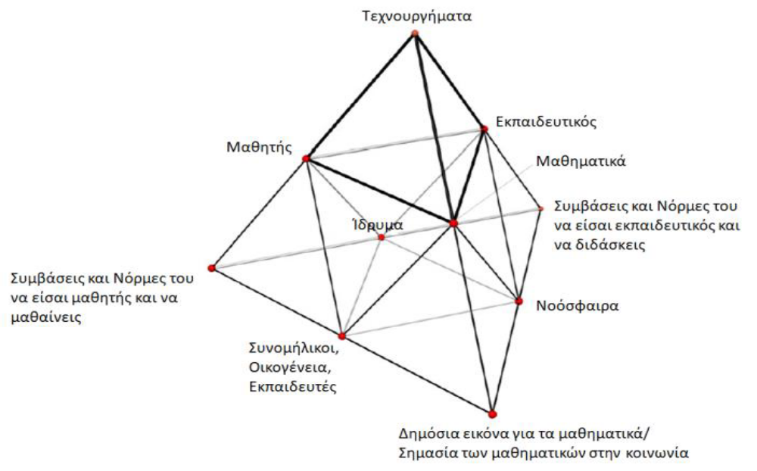
Το Κοινωνικο-διδακτικό τετράεδρο των Rezat and Strasser (2012)

Slide 6
Σύμφωνα με τους ερευνητές, από τη μία πλευρά, οι εκπαιδευτικοί και οι μαθητές ανήκουν σε διαφορετικούς και περισσότερο ή λιγότερο διακριτές κοινότητες.
  Για παράδειγμα, οι μαθητές ανήκουν στην κοινότητα των συνομηλίκων τους ή της οικογένειάς τους.
Ταυτόχρονα, εκπαιδευτικοί και μαθητές είναι μέλη μιας κοινής εκπαιδευτικής κοινότητας, της εκπαιδευτικής κοινότητας του εκπαιδευτικού ιδρύματος στο οποίο ανήκουν και δραστηριοποιούνται.
  Ως εκ τούτου, το κοινωνικό και θεσμικό πλαίσιο της διδασκαλίας και της μάθησης του εκπαιδευτικού Ιδρύματος καθορίζουν ουσιαστικά τις νόρμες και τους κανόνες διδασκαλίας και μάθησης.
Με αυτό τον τρόπο το εκπαιδευτικό ίδρυμα αποτελεί ένα κεντρικό σημείο σε μια έδρα του (ΚΔΤ).

Slide 7
Το σχολικό βιβλίο ως έκφραση μιας μαθηματικής έννοιας
Γενικά, θεωρούμε ότι οποιαδήποτε μαθηματική έννοια είναι ανεξάρτητη από τα κείμενα που την περιγράφουν, τις αναπαραστάσεις της ή την οποιαδήποτε έκφρασή της.
Παρόλα αυτά, η κατανόησή της γίνεται μέσω επιστημονικών κειμένων, αναπαραστάσεων, εικόνων, επιχειρημάτων, καταστάσεων που αυτή εμπλέκεται κλπ.
Τα σχολικά βιβλία αποτελούν τα βασικά κείμενα που υποστηρίζουν την κατανόηση των εννοιών που διδάσκονται στο σχολείο.

Slide 8
Μια ανάλυση των σχολικών βιβλίων μπορεί να συμβάλει σημαντικά
  στην κατανόηση των προγραμμάτων σπουδών σε μια συγκεκριμένη χώρα.
    Το σχολικό εγχειρίδιο, ως πιο άμεσο, αναλαμβάνει να περάσει τις αξίες και στόχους του εκπαιδευτικού συστήματος.
    Συνδέεται με την εκπαιδευτική πολιτική της κάθε χώρας ερευνητές (Haggarty & Pepin, 2002).
  τι διδάσκουν οι εκπαιδευτικοί & με ποιο τρόπο το διδάσκουν (Robitaille & Travers, 1992).

Slide 9
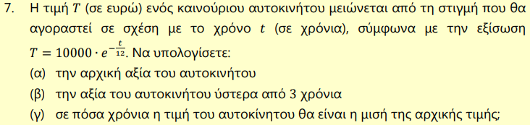
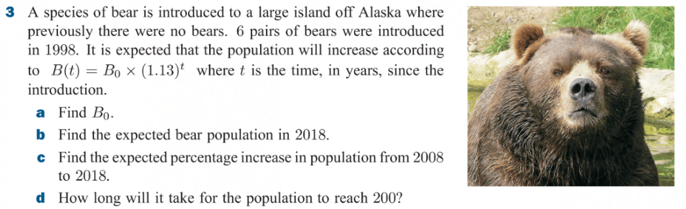
Σύγκριση τριών προβλημάτων που προτείνονται σε σχολικά βιβλία διαφορετικών χωρών
(μαθηματική έννοια: εκθετική συνάρτηση)
Κυπριακό βιβλίο
Αγγλικό βιβλίο

Slide 10
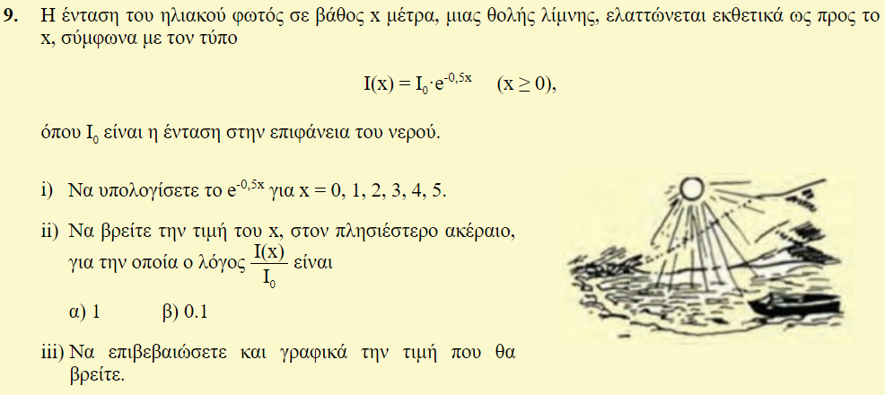
Ελληνικό βιβλίο

Slide 11
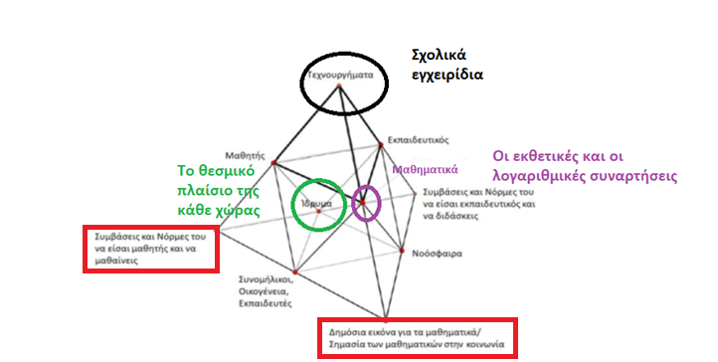
Εργασία στην τάξη
Τι πληροφορίες αντλούμε για το θεσμικό/διδακτικό πλαίσιο της κάθε χώρας από τα 3 είδη προβλημάτων που επιλέχθηκαν;
  Εντοπίστε διαφορές στις δύο διαστάσεις που εμφανίζονται σε κόκκινο πλαίσιο

Slide 12
Anderson, J. (1997). Teachers’ reported use of problem solving teaching strategies in primary mathematics classrooms. In F. Biddulph & K. Carr (Eds.), People in mathematics education (pp. 50–57), Proceedings of the 20th annual conference of the Mathematics Education Research Group of Australasia, Rotorua, NZ.
Boaler, J. (2002) Experiencing School Mathematics (Revised and expanded edition). Mahwah, NJ: Erlbaum.
Keitel, C. (2006). ‘Setting a Task’ in German Schools. Different Frames for Different Ambitions. In D. J. Clarke, C. Keitel, & Y. Shimizu (eds.), Mathematics Classrooms in Twelve Countries: The Insider’s Perspective, 37-57. Sense Publishers.
Handal, B. & Herrington, A. (2003). Mathematics teachers' beliefs and curriculum reform. Mathematics Education Research Journal, 15 (1), 59-69.
National Council of Teachers of Mathematics. (2000). Principles and standards for school mathematics. Reston, VA: Author.
Zawojewski, J. S., Magiera, M., & Lesh, R. (2013). A proposal for a problem-driven mathematics curriculum framework. The Mathematics Enthusiast, 10(1 & 2), 469–506 National Council of Teachers of Mathematics. (2009). Focus in high school mathematics: Reasoning and sense making. Reston, VA: Author.

